Slide 1
«Формы и методы оказания консультативной помощи обучающимся в проектировании своего профессионального будущего»
Лодеровский А.В. зав. ОПСиК Центра «Ресурс»

Slide 2
Направления профориентационной работы
Профессиональная активизация
Профессиональное воспитание (развитие)
Профессиональный выбор (отбор)
Профессиональное просвещение
Профессиональная консультация
Социально-профессиональная адаптация

Slide 3

Профессиональная активизация
Система мер, направленная на актуализацию вопросов профессионального самоопределения и развития.
«Пробуждение», поощрение, поддержка собственных шагов молодого человека на пути от смутных переживаний и ощущений смысла к реалистичным целям и программам их воплощения.

Slide 4
Профессиональное воспитание (развитие)
Формирование профессиональных и личностных качеств, навыков, способов и стратегий профессиональной культуры человека – основы для решения актуальных социально-профессиональных задач

Slide 5
Профессиональный отбор
Определение степени профессиональной пригодности человека к конкретной профессии (рабочему месту, должности) в соответствии с нормативными требованиями

Slide 6
Профессиональное просвещение и его формы
Профессиональное просвещение - выработка у молодежи знаний о мире профессий, способах и условиях осуществления профессионального выбора
Профессиональная информация
Представляет собой ознакомление молодежи с основными профессиями и специальностями (содержание труда, режим труда и отдыха, перспективы развития, формы обучения, система
Профессиональная пропаганда
Предполагает пропаганду профессий, по которым наблюдается дефицит кадров либо ожидается расширение их подготовки в связи с увеличением объема или реконструкцией производства

Slide 7
Профессиональная консультация
Оказание помощи человеку в профессиональном самоопределении и развитии, основанной на изучении его индивидуальных характеристик и возможностей реальной ситуации

Slide 8
Социально-профессиональная адаптация
Система мер, способствующих профессиональному становлению работника, формированию у него соответствующих социальных и профессиональных качеств, установок и потребностей к активному творческому труду, достижению высокого уровня профессионализма

Slide 9
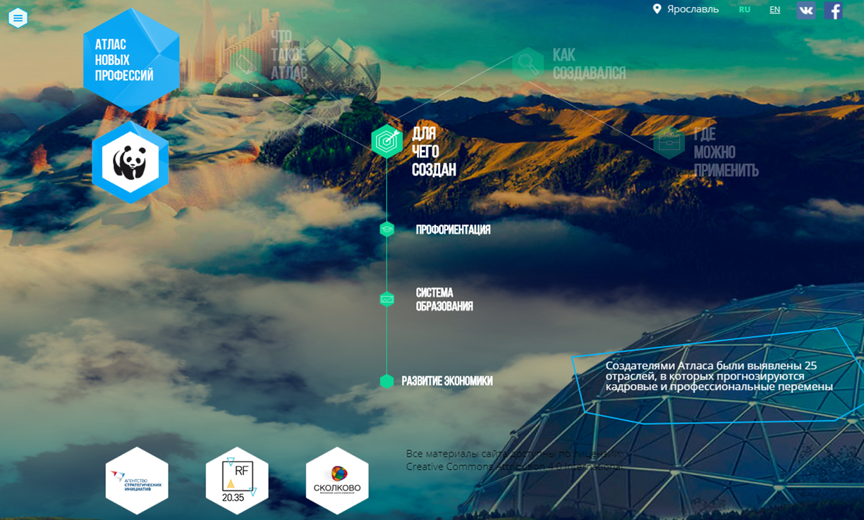

Профориентация 2:0
Атлас новых профессий
Школа профессий будущего

Slide 10
Периодизация развития человека
(по Е.А. Климову)
1. Стадия предигры (от 0 до 3 лет);
2. Стадия игры (от 3 до 8 лет);
3. Стадия овладения учебной деятельностью (от 6-8 до 11-12 лет);
4. Стадия «оптации» (от 11-12 до 15-18 лет);
5. Стадия профессиональной подготовки ( от 15-18 до 16-23 лет);
6. Стадия развития профессионала (от 16-23 лет до пенсии).

Slide 11
Периодизация развития человека
(по Д. Сьюперу)
1. Рост: развитие интересов, способностей (0-14 лет);
2. Исследовательский: апробация своих сил (14-25 лет);
3. Утверждение: профессиональное образование и упрочение своих позиций в обществе (25-44 года);
4. Поддержание: создание устойчивого профессионального положения (45-64 года);
5. Спад: уменьшение профессиональной активности (65- и более лет).

Slide 12
ПРОФЕССИОНАЛЬНОЕ САМООПРЕДЕЛЕНИЕ
В ОБРАЗОВАТЕЛЬНЫХ СТАНДАРТАХ
НАЧАЛЬНОЕ ОБЩЕЕ ОБРАЗОВАНИЕ
1 - 4-е КЛАССЫ
Формирование ценностного отношения к труду; понимания роли трудовой деятельности в жизни человека и в обществе.
Формирование знаний распространенных профессий (с учетом региональных особенностей).
Формирование интереса к учебно-познавательной деятельности, основанной на посильной практической включенности в различные ее виды, в том числе социальную, трудовую, игровую, исследовательскую.
Формирование умения работать с основными источниками информации; осуществлять сотрудничество в процессе совместной работы.

Slide 13
ПРОФЕССИОНАЛЬНОЕ САМООПРЕДЕЛЕНИЕ
В ОБРАЗОВАТЕЛЬНЫХ СТАНДАРТАХ
СРЕДНЕЕ ОБЩЕЕ ОБРАЗОВАНИЕ
5 – 9-е КЛАССЫ
Формирование знаний о:
сферах современного производства;
разделении труда на производстве;
понятиях «специальности и квалификации работника»;
факторах, влияющих на уровень оплаты труда;
путях получения профессионального образования;
необходимости учета требований к качествам личности при выборе профессии.
Формирование умений:
находить информацию о региональных учреждениях профессионального образования, путях получения профессионального образования и трудоустройства;
сопоставлять свои способности и возможности с требованиями профессии.
Формирование навыка использования приобретенных знаний и умений в практической деятельности и повседневной жизни для построения планов профессиональной карьеры, выбора пути продолжения образования или трудоустройства.

Slide 14
ПРОФЕССИОНАЛЬНОЕ САМООПРЕДЕЛЕНИЕ
В ОБРАЗОВАТЕЛЬНЫХ СТАНДАРТАХ
СРЕДНЕЕ (ПОЛНОЕ) ОБЩЕЕ ОБРАЗОВАНИЕ
10 – 11-е КЛАССЫ
Формирование знаний:
об источниках получения информации;
о путях получения профессионального образования и трудоустройства.
Формирование умения уточнять и корректировать профессиональные намерения.
Формирование навыка использовать приобретенные знания и умения в практической деятельности и повседневной жизни для:
самостоятельного анализа рынка образовательных услуг и профессиональной деятельности;
рационального поведения на рынке труда, товаров и услуг;
составления резюме, проведения самопрезентации и др.

